Slide 1
Training Module 19
Aard van CreATiViTeit

Slide 2
Inleiding tot het CEYS project
(te gebruiken afhankelijk van de context)
Europees Erasmus+ project
Partners in België, Griekenland, Roemenië, VK
Vervolgproject op het Creative Little Scientists project http://www.creative-little-scientists.eu
Doelen
  Ontwikkelen van nascholing voor leerkrachten basisonderwijs met bijhorende materialen
  Bevorderen van het gebruik van creatieve benaderingen in het wetenschapsonderwijs in het kleuter- en lager onderwijs (tot acht jaar)
Notes:
The Creativity in Early Years Science project is a European Erasmus+ project with partner countries Greece, Romania, Belgium and the UK
As indicated – it aims to develop a European teacher professional development course and accompanying materials to promote the use of creative approaches in teaching science in preschool and early primary education (up to age of eight).
It is a continuation of the project Creative Little Scientists, an FP7 EU project, where curriculum design principles to foster inquiry and creativity in science education were designed.

Slide 3
Verband met de inhoudelijke ontwerpprincipes en –resultaten 1
4 De lerarenopleiding moet inzichten bevorderen over: de aard en het kader van creativiteit, kenmerken van creatief onderwijzen en leren, en hoe creativiteit zich manifesteert bij wetenschap en wiskunde bij jonge kinderen
  4.1 Leerkrachten zijn staat te herkennen hoe creativiteit zich manifesteert bij wetenschap en wiskunde bij jonge kinderen en hebben kennis van het onderscheid tussen creatief onderwijs en creatief leren.
5 De opleiding moet kennis aanbieden over hoe de ontwikkeling van creativiteit bij kinderen kan verhoogd en vastgesteld worden binnen wetenschaps- en wiskundeonderwijs
  5.1 Leerkrachten hebben gedetailleerde kennis over de synergieën tussen onderzoek en creativiteit zoals spel en exploratie, motivatie en gevoel, dialoog en samenwerking, het oplossen van problemen en eigenaarschap, vragen stellen en nieuwsgierigheid, reflectie en redenering, en de begeleiding door en betrokkenheid van de leerkracht bij de ondersteuning en het bevorderen van het creatief leren en de creativiteit van kinderen bij wetenschap- en wiskundeonderwijs

Slide 4
Verband met de inhoudelijke ontwerpprincipes en –resultaten 2
6 De lerarenopleiding moet vakdidactische kennis aanbieden om zo onderzoek en probleemoplossing te stimuleren in wetenschaps- en wiskundeonderwijs.
  6.5 Leerkrachten moedigen kansen voor eigenaarschap (agency) en creativiteit van kinderen bij onderzoek en probleemoplossing aan. Ze schenken aandacht aan het feit dat kinderen zelf beslissingen kunnen nemen tijdens het onderzoeksproces, zelf verbanden kunnen leggen tussen vragen, onderzoeken en besluitvorming, en kunnen reflecteren op hun resultaten.
12. De lerarenopleiding zou kennis over de ontwikkeling van jonge kinderen moeten aanbieden, de doelen van wetenschap en wiskunde in onderwijs, en hun plaats in het curriculum voor jonge kinderen.
  12.3 Leerkrachten hebben kennis over de rol van creativiteit in de ontwikkeling van kinderen en in het domein van de wetenschap.
  12.6 Leerkrachten kunnen de diverse interesses en noden van kinderen bij het creatief betrokken zijn bij wetenschap ondersteunen.

Slide 5
Doelen van de module
Het concept, de aard en de rol van creativiteit in wetenschapsonderwijs bij jonge kinderen introduceren
Ondersteuning bieden bij de pedagogische gelijkenissen tussen de aanpak van creatieve ontwikkeling en onderzoekend leren bij jonge kinderen
De rol van de leerkracht onderzoeken bij het ondersteunen en stimuleren van creativiteit in de klas (creatief lesgeven en lesgeven in creativiteit)
Tijd voorzien voor planning om creativiteit in wetenschapsonderwijs bij jonge kinderen te stimuleren

Slide 6
Module overzicht
Inleiding
Probleemoplossing: taak
Analyse van voorbeelden uit de klaspraktijk
Reflectie op de pedagogische aanpak en de rol van de leraar in de voorbeelden uit de klaspraktijk
Gevolgen voor jouw planning
Terugblik op wat verworven is doorheen de module

Slide 7
Inleiding
Stel jezelf voor aan jouw buur
Wat hoop je uit deze module te halen?
Schrijf vragen die je hebt omtrent dit thema neer.

Slide 8
Creativiteit en wetenschapsonderwijs
Creativiteit wordt als belangrijk beschouwd voor de ontwikkeling van het kind en de burger
Creativiteit en innovatie versterken via het onderwijs
Leerlingen van vandaag versterken om de creatieve burgers van morgen te worden
(European Commission, Education & Training 2020)
Wetenschapsonderwijs heeft de mogelijkheid om creativiteit te stimuleren
Het wordt algemeen erkend dat onderzoeksgericht wetenschapsonderwijs innovatie en nieuwsgierigheid stimuleert (Osborne and Dillon, 2008).

Slide 9
Probleemoplossing: taak
➣ Er komen creatieve, unieke en intelligente wezens van een andere planeet op bezoek, onder andere naar onze planeet Aarde, om te kiezen waar ze zich zullen vestigen en daar hun creativiteit, intelligentie en algemene kennis over hoe je een gelukkig leven kan leiden, zullen delen.

Slide 10
Probleemoplossing: taak
➣ Onderzoek gedurende 20 minuten de materialen, en kom met een innovatief antwoord – ontwerp iets dat je aan de bezoekers kan presenteren als een ‘welkom op Aarde’-symbol van het menselijke ras, dat hen zal overtuigen om voor de Aarde te kiezen.

Slide 11
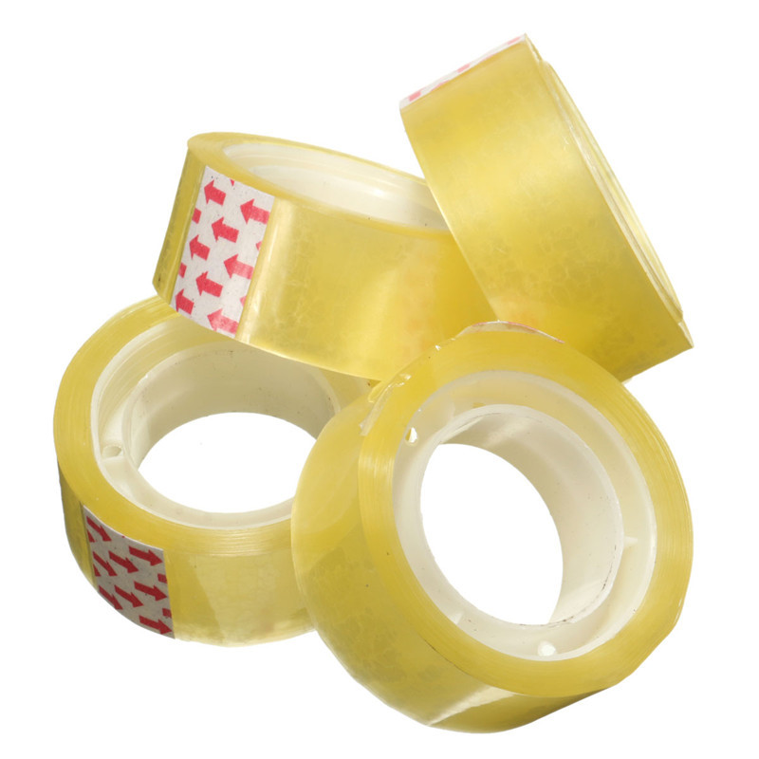
Materialen onderzoeken

Slide 12
Materialen onderzoeken: eigenschappen
Buigzaam Glanzend
Flexibel
Kleverig
Star
Glimmend
Breekbaar
Sterk
Hard
Elastisch

Slide 13
Tijd voor meer creativiteit
Ontwerp iets als ‘welkom op Aarde’ symbool
20 min

Slide 14
Probleemoplossing: taak
Belangrijke aankondiging!
Na 5-6 minuten krijgen we informatie dat de intelligente wezens allergisch zijn voor bepaalde materialen, dus deze moeten weggenomen worden:
GROEPEN | WEGNEMEN
GROEP A | Pijenragers en papieren bekertjes
GROEP B | Rietjes en stukjes stof
GROEP C | Kleefband en papieren bordjes
GROEP D | Alles behalve papier
GROEP E | Papier

Slide 15
Tijd voor meer creativiteit
Ontwerp iets als ‘welkom op Aarde’ symbool
(met beperkte materialen)
13 min

Slide 16
Probleemoplossing: taak
Eens er 20 minuten voorbij zijn, neem dan nog 10 minuten om:
Elkaars creaties te bekijken (doorschuifsysteem);
Jouw creatie te presenteren/jullie keuzes toe te lichten (aan de bezoekers van de andere planeet) op een creatieve en overtuigende manier.

Slide 17
Tijd voor meer creativiteit
Twee mensen van elke groep bezoeken (via doorschuifsysteem) de andere groepen (2.5 minuten per groep) om hun creatieve en overtuigende argumenten te horen
(2.5 min per groep, samen 10 min)

Slide 18
Creativiteit
Creatief zijn is eigen aan het mens-zijn en is eigen aan alle culturele vooruitgang … (Robinson, 2015).
Creativiteit wordt zowel gezien als een proces als en een ingesteldheid waarbij ideeën en mogelijkheden belangrijk zijn.
Creativiteit is het genereren van nieuwe ideeën.

Slide 19
Grote-C en kleine-c creativiteit
Dagdagelijkse creativiteit /“Kleine-c” ➔
Heeft bijna iedereen, persoonlijke creativiteit
(Beghetto and Plucker, 2006; Craft, 2003; Runco, 2003)
‘uitmuntende’ creativiteit/ “Grote-C” ➔
Is wat ‘kunstenaars’ hebben, historische paradigma-verschuivende creativiteit
(e.g. Gardner, 1993; Csikszentmihalyi, 1996; Simonton, 1994)

Slide 20
Creativiteit
Van wat er is naar wat er kan zijn...
(Craft, 2001)
Wat als…

Slide 21
Creativiteit in onderwijs?
Creatief lesgeven
en/of
Lesgeven gericht op creativiteit

Slide 22
Creativiteit in onderwijs?
Creatief lesgeven:
‘een vindingrijke aanpak gebruiken om leren interessanter en effectiever te maken’ (NACCE, p. 89)
Lesgeven gericht op creativiteit:
Manieren van lesgeven die bedoeld zijn om het eigen creatief denken of gedrag van jonge kinderen/lerenden te ontwikkelen

Slide 23
Creativiteit in onderwijs
‘De creatieve capaciteiten van jonge kinderen zullen vooral ontwikkelen in een atmosfeer waarin de creatieve capaciteiten van de leerkracht goed ingezet worden’
(National Advisory Committee on Creative and Cultural Education – NACCCE, 1999, p. 90).

Slide 24
Creativiteit bij jonge kinderen
Kinderen gedragen zich doelbewust, zijn onafhankelijk en gebruiken hun verbeelding. Ze zijn innoverend en nemen risico’s en zijn helemaal ondergedompeld in het creatieve proces.
Leerkrachten voorzien een omgeving die ruimte laat voor creativiteit, ze waarderen het eigenaarschap van kinderen, zetten een stap terug en bieden kinderen tijd en ruimte, maar zien ook wanneer ze best op een speelse manier tussenkomen en zo in het verhaal en de fantasiewereld van kinderen binnenkomen (‘meddling in the middle’ – Craft et al., 2012).

Slide 25
Creativiteit in de lagere school
Kinderen zien relevantie in de activiteit waarin ze betrokken zijn, ze hebben controle over de verwoording, een gevoel van eigenaarschap over hun leren, en kansen om te innoveren (Jeffrey and Woods, 2003).
Wegerif (2005, 2010), Vass (2007), Rojas-Drummond et al., (2006) geven aan dat via dialoog betrokken zijn nodig is en eigen is aan dagdagelijkse creativiteit in de klas.

Slide 26
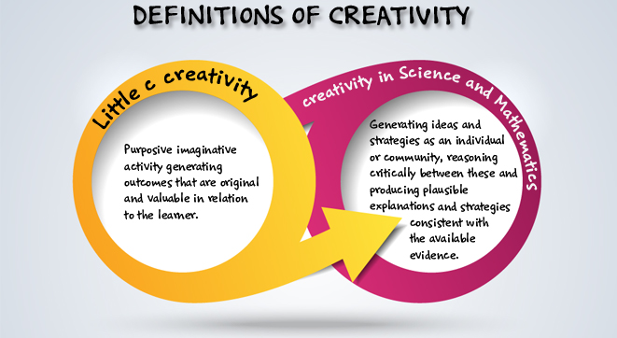
Creativiteit in wetenschapsonderwijs bij jonge kinderen
Creative Little Scientists (2014)

Slide 27
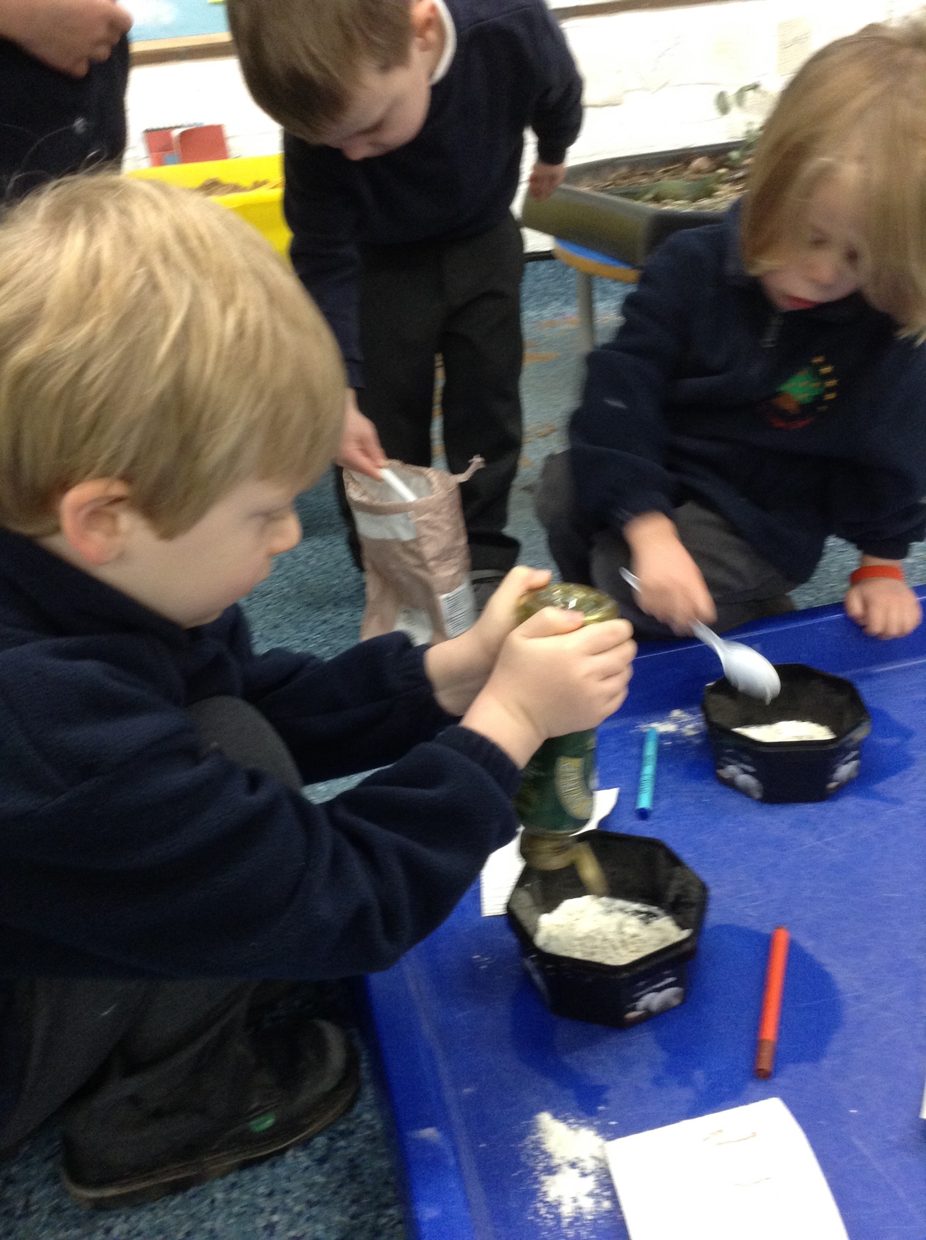
Kenmerken van een creatieve aanleg
Zin voor initiatief
Motivatie
Vermogen om iets nieuws te bedenken
Verbanden leggen
Verbeelding
Nieuwsgierigheid
Samenwerkingsvaardigheden
Denkvaardigheden

Slide 28
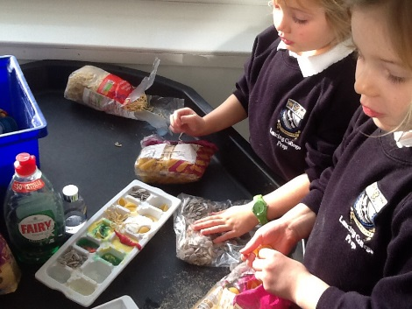
Synergieën tussen onderzoekend leren en een creatieve aanpak
Spel & verkenning
Motivatie & affectie
Dialoog & samenwerking
Probleemoplossend denken en
eigenaarschap
Vragen stellen en nieuwsgierigheid
Reflectie en redeneren
Begeleiding en betrokkenheid (door de leerkracht)
Evaluatie om te leren

Slide 29
Discussie
• Wat is er gebeurd?
• Hoe voelde je je?
• Welke problemen kwamen naar boven?
• Welke vragen kwamen naar boven?

Slide 30
Tijd voor reflectie
Waar zag je elementen van creativiteit in de opdracht?
Waar zag je elementen van wetenschap in de opdracht?
10 min

Slide 31
Synergieën tussen onderzoekend leren en een creatieve aanpak
Spel & verkenning
Motivatie & affectie
Dialoog & samenwerking
Probleemoplossend denken en
eigenaarschap
Vragen stellen en nieuwsgierigheid
Reflectie en redeneren
Begeleiding en betrokkenheid (door de leerkracht)
Evaluatie om te leren

Slide 32
Reflectie op jouw praktijk
Wanneer vind je dat je creativiteit stimuleert in jouw klas (globaal)?
Wanneer vind je dat je creativiteit stimuleert in jouw wetenschapsactiviteiten?
Problemen/bezorgdheden?
15 min

Slide 33
Reflectie op jouw praktijk
Welke synergie(ën) pas je al toe?
Welke synergieën vormen een grotere uitdaging?
10 min

Slide 34
Voorbeelden uit de klaspraktijk
Opbouw van de Curriculum Materialen
Situering – focus, motivering, achtergrond
Startpunt
Het leerproces – activiteiten en de motivering, voorbeelden van antwoorden van kinderen, reflecties van de leerkracht, en gevolgen voor de volgende activiteit.
Reflecties – evolutie van de kinderen, de rol van de leerkracht, klasomgeving, volgende stappen
Materialen onderzoeken
Slakken onderzoeken
Notes:
Now moving on
Share some examples from the classroom of investigations over time – that illustrate varied approaches to inquiry and ways of recording.
Also ways in which teacher built on children’s responses over time and sought to foster children’s skills and understandings associated with inquiry.
In the time frame can only give you time to gain a sense of what the materials might offer.
Looking at 2 different examples covering different age ranges: 3-4 and 5-6.
Materials
Snails

Slide 35

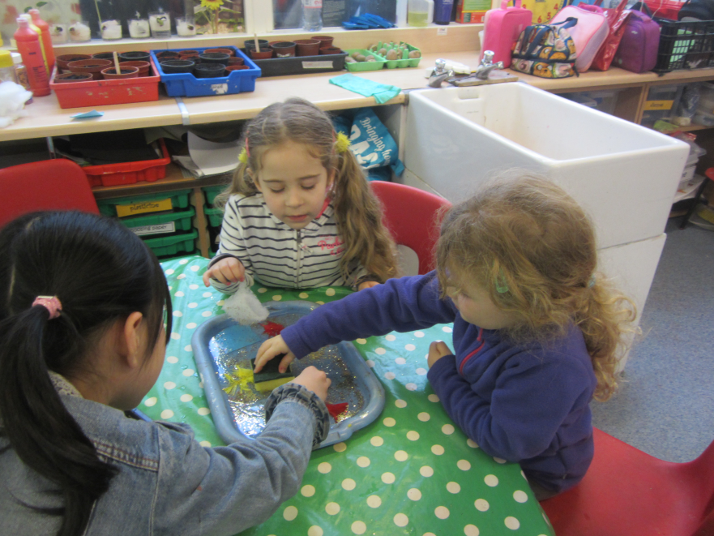
Materialen
Leeftijd 5-6 jaar

Slide 36
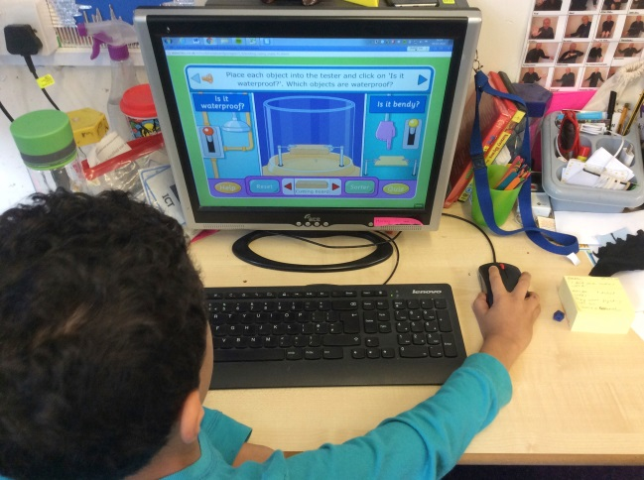
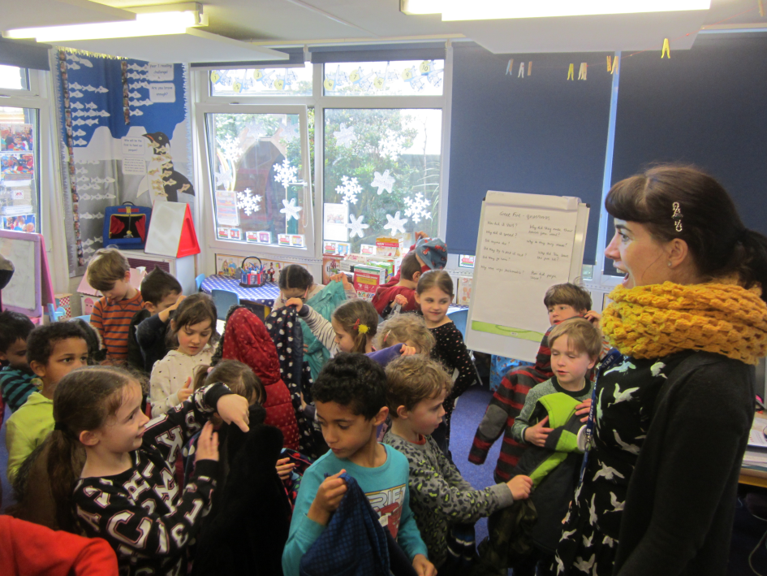
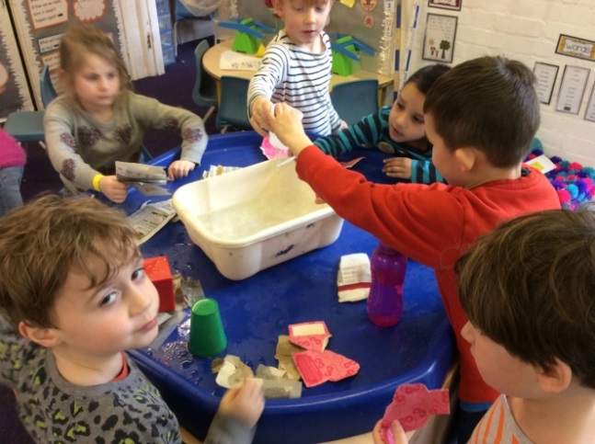
Materialen
Leeftijd 5-6 jaar

Slide 37
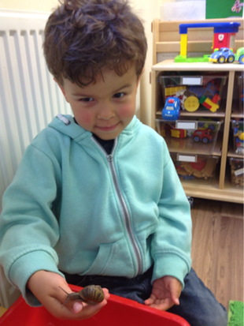
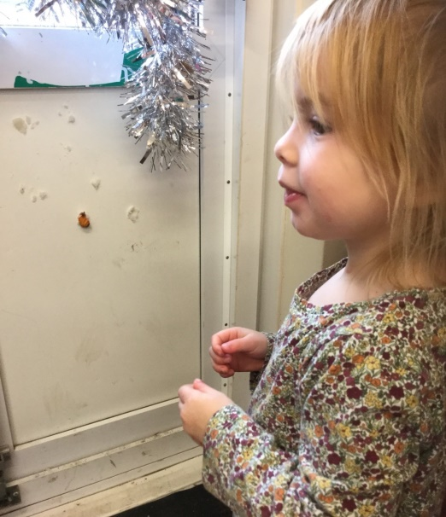
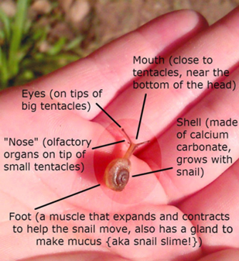
Slakken onderzoeken
Leeftijd 3-4 jaar

Slide 38
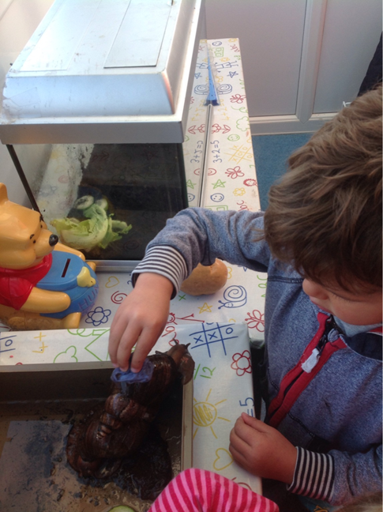
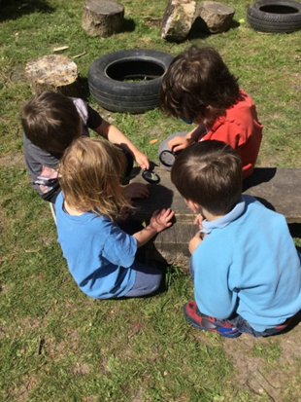
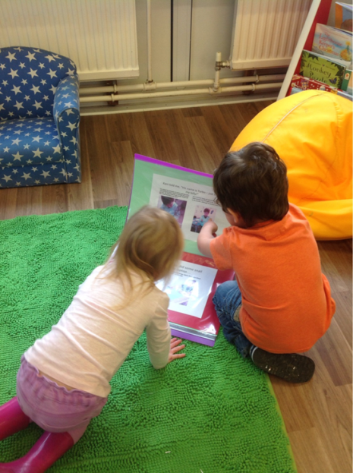
Slakken onderzoeken
Leeftijd 3-4 jaar

Slide 39
Voorbeelden uit de klaspraktijk analyseren
Lees eerst om een overzicht te krijgen van het leertraject.
Bekijk dan de volgende vragen:
Aan welke synergieën werkten de leerkrachten?
12 min
Waar zie je bewijs van de kansen voor creativiteit van de kinderen, en de impact op hun leren?

Slide 40
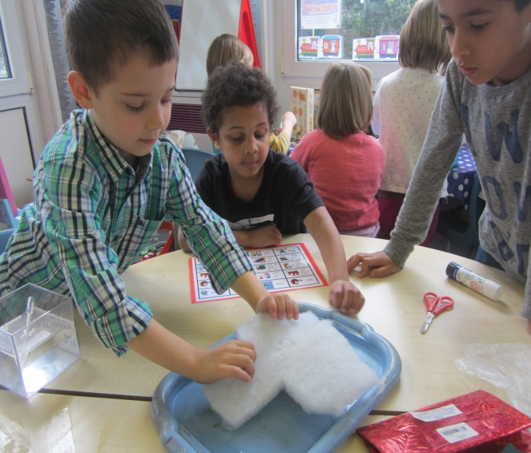
Creativiteit
Van wat er is naar wat er kan zijn...
(Craft, 2001)
Wat als…

Slide 41
Samenvatting:
aard van Creativiteit
Creatief zijn is eigen aan het mens-zijn en is eigen aan alle culturele vooruitgang … (Robinson, 2015).
Creativiteit wordt zowel gezien als een proces als en een ingesteldheid waarbij ideeën en mogelijkheden belangrijk zijn.
Creativiteit is het genereren van nieuwe ideeën.

Slide 42
Samenvatting:
aard van Creativiteit
Overtuigingen van de leerkracht over creativiteit kunnen de creativiteit van kinderen versterken of verhinderen.
Bedenkingen van leerkrachten over tijd en evaluatie kunnen zowel creatief lesgeven als lesgeven gericht op creativiteit verhinderen.
Enthousiasme van leerkrachten voor iets nieuws, voor het nemen van risico’s, voor verbeelding, nieuwsgierigheid en het leggen van verbanden kan zowel creatief lesgeven als lesgeven gericht op creativiteit bevorderen.

Slide 43
Reflectie en gevolgen
In welke mate werden de vragen van bij de start van de module beantwoord?
Noteer 2 acties die je zal doen op basis van de inhoud van deze module.
Op welke manier ondersteunden de verschillende activiteiten jouw inzicht in dit onderwerp?

Slide 44
Meer informatie
Creative Little Scientists
(FP7 EU project 2011 – 2014)
Ontwerpprincipes en voorbeeldmateriaal op basis van veldwerk
www.creative-little-scientists.eu
Creativity in Early Years Science Education
(Erasmus+ EU project 2014 – 2017)
Curriculummateriaal en trainingsmateriaal voor nascholing van leerkrachten om een creatieve aanpak bij wetenschapsonderwijs voor jonge kinderen te bevorderen
www.ceys‐project.eu

Slide 45

BEDANKT!
Wat als…

